Slide 1

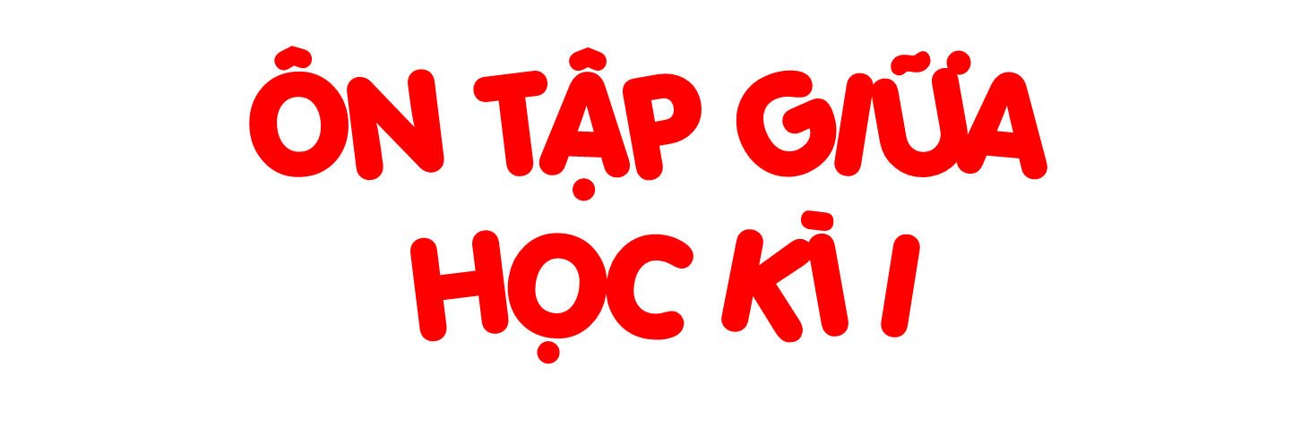
(Tiết 2)
GV: Phạm Thị Giỏi

Slide 2

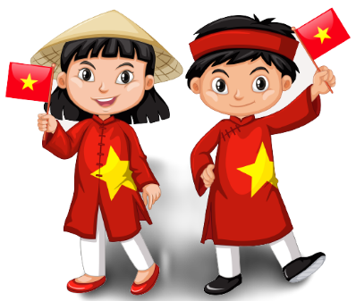
Cùng ngắm vẻ đẹp của Việt Nam qua video nhé!

Slide 3
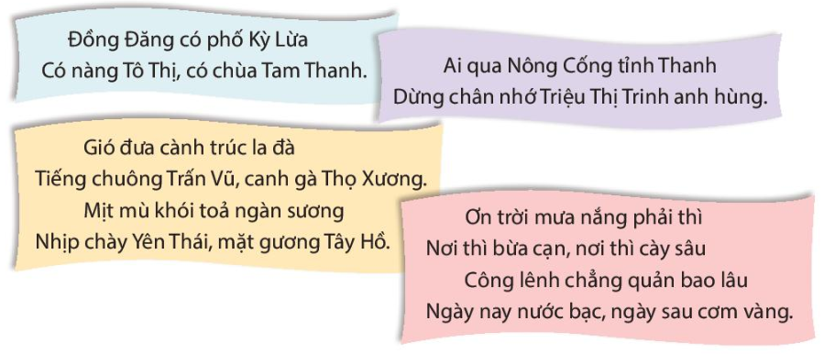
4. Tìm danh từ chung và danh từ riêng trong các câu ca dao để xếp vào nhóm thích hợp nêu trong bảng.

Slide 4
Danh từ chung |  |  | Danh từ riêng
Chỉ người | Chỉ vật | Chỉ hiện tượng tự nhiên | Tên người | Tên địa lý
phố,
Đồng Đăng,
Kỳ Lừa
nàng
chùa
Tô Thị
Tam Thanh
tỉnh
Triệu Thị Trinh
Nông Cống,
tỉnh (Thanh)
trúc,
chuông,
chày,
gió,
Trấn Vũ,
Thọ Xương
khói,
sương
gương
Yên Thái,
Tây Hồ
trời,
nước,
cơm
mưa,
bạc,
nắng
vàng

Slide 5




5. Nghe viết

Slide 6
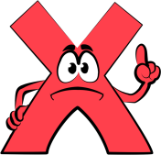


Từ nào dưới đây là danh từ?
A. đọc
B. vui
C. cây phượng

Slide 7
Từ hôm qua là danh từ chỉ:
A. thời gian
B. người
C. vật

Slide 8
Khái niệm nào đúng khi nói về danh từ?
A. Danh từ là từ chỉ sự vật (người, vật, hiện tượng tự nhiên, thời gian,…).
B. Danh từ là từ chỉ hoạt động (ăn, uống, đi, ngủ,…).
C. Danh từ là từ chỉ đặc điểm (xanh, đỏ, tím, vàng, cao, thấp,…).

